Slide 1
Revízia európskeho PRTR: Nariadenie o portáli priemyselných emisií
Odbor priemyselných emisií, najlepších dostupných techník a kontroly projektov
Sekcia environmentálného posudzovania a povoľovania
Mgr. Laura Lišková
Odbor priemyselných emisií a najlepších dostupných techník
Ministerstvo životného prostredia SR
laura.liskova@enviro.gov.sk

Slide 2
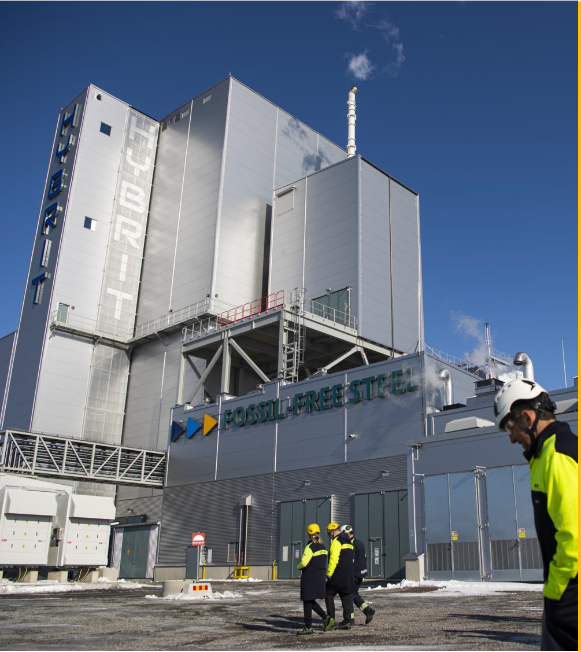
Prehľad prezentácie
Súčasné funkcie
Dátový tok
Prehľad revízie

Slide 3
Nariadenie o portáli priemyselných emisií (IEPR)
IEPR
Implementuje Kyjevský protokol o registroch uvoľňovania a prenosov znečisťujúcich látok
Poskytuje právny základ pre portál priemyselných emisií
Zabezpečuje prístup verejnosti k informáciám o životnom prostredí
Nahrádza súčasné nariadenie o E-PRTR
Portál (súčasný stav):
zahŕňa viac ako 60 000 prevádzkarní zo 65 hospodárskych činností v celej Európe.
uvádza údaje o umiestnení a administratívne údaje o prevádzkarňach, úniky a prenosy regulovaných látok do ovzdušia, vody a pôdy a prenosy odpadu
v prípade veľkých spaľovacích zariadení (LCP) podrobnejšie údaje o energiách a emisiách
91 kľúčových znečisťujúcich látok, ako sú ťažké kovy, pesticídy, skleníkové plyny a dioxíny nad prahovou hodnotou pre nahlasovanie (bežné a havarijné)
údaje od roku 2007 za 33 krajín: 27 krajín EÚ plus Island, Lichtenštajnsko, Nórsko, Srbsko, Švajčiarsko a Spojené kráľovstvo

Slide 4
Dátový tok
Členské štáty nahlasujú údaje Komisii:
Formát, frekvencia podávania správ, jednotky a ukazovatele definované vo vykonávacích aktoch Komisie
Administratívne údaje nahlásené EÚ do 30. septembra nasledujúceho vykazovacieho roka
Údaje o emisiách a prenosoch odpadu (tematické informácie) do 30. novembra nasledujúceho vykazovaného roka
Návrh národného PRTR - výber členského štátu, ale zabezpečenie súladu s Kyjevským protokolom
Niektoré ČŠ zbierajú údaje, ktoré presahujú rámec požiadaviek nariadenia EÚ (znečisťujúce látky, prahové hodnoty)
Európska environmentálna agentúra spravuje údaje v mene Komisie
Definuje dátové štruktúry a procesy predkladania
Spravuje dátové toky
Spravuje žiadosti o dôvernosť údajov
Vykonáva kontroly kvality
Zverejňuje údaje do jedného mesiaca od ukončenia podávania správ členskými štátmi
Prevádzkuje asistenčnú službu
Poskytuje podporu národným nahlasovateľom údajov

Slide 5



Časový harmonogram revízie
05/04/2022
Prijímanie návrhov
16/03/2023
Všeobecné smerovanie Rady
11/07/2023
Mandát Európskeho parlamentu
19/07/2023
Začiatok trialógu
28/11/2023
Politická dohoda
12/4/2024
Prijatie Rady
12/03/2024
Hlasovanie EP na plenárnom zasadnutí
Jan-Feb 2024
Právne posúdenie
11/01/2024
ENVI
Hlasovanie výboru
15/12/2023
COREPERhlasovanie
24 April
2024
IEPR
Uverejnenie v Úradnom vestníku EÚ
22 May
2024
Nadobudnutie platnosti IEPR
2024-2026
Definovanie jednotných pravidiel, usmernení, prispôsobenie systému
2027
Prvý rok reportovania
2028
IEPR sa začína uplatňovať

Slide 6
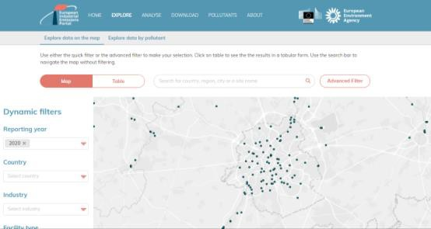
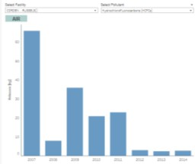
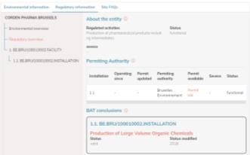
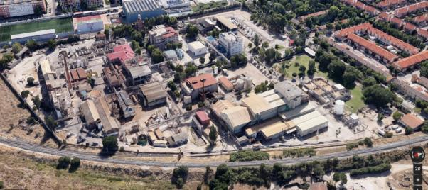
IEPR - nové prvky
Portál priemyselných emisií
Rozšírené nahlasovanie:
Odkazy na iné právne predpisy EÚ a Kyjevský protokol zdynamizujú zoznam znečisťujúcich látok a prahových hodnôt pre podávanie správ (revízia prostredníctvom delegovaných aktov).
Hierarchia merania, výpočtu a odhadu pri oznamovaní údajov
Využívanie zdrojov: energia, materiálov, vody
Kontextové informácie
Zefektívnenie
Rozsah pôsobnosti je konzistentnejší s IED
Zhromažďovanie údajov nahlásených podľa IED a v budúcnosti podľa vodného zákona
Zjednodušené vykazovanie pre chovy hospodárskych zvierat a akvakultúru
Zmena úrovne nahlasovania

Slide 7
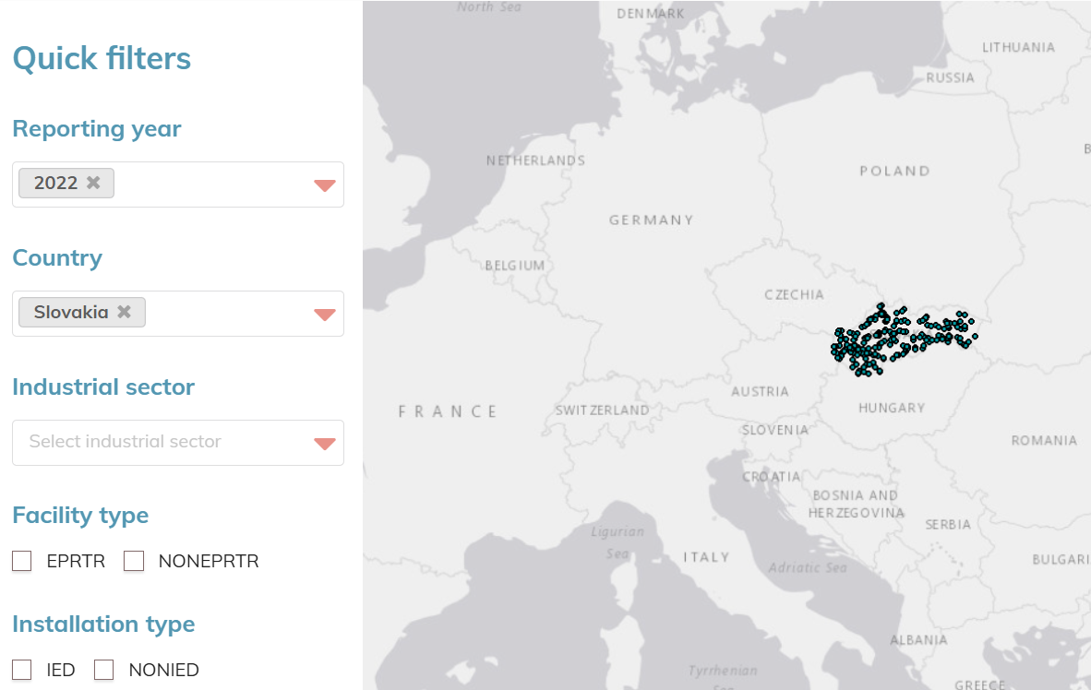

2021: Nová webová stránka - Portál priemyselných emisií

Slide 8
Sektorová pôsobnosť - príloha I (Činnosti)
Activity |  | Capacity Threshold
1 | Activities listed in Annex I to Directive 2010/75/EU | Above the applicable capacity thresholds set out in Directive 2010/75/EU
2 | Activities listed in Annex Ia to Directive 2010/75/EU | Above the applicable capacity thresholds set out in Directive 2010/75/EU
3 | Activities referred to in Article 2 of Directive (EU) 2015/2193 (where not covered by Annex I to Directive 2010/75/EU) | Combustion plants with a rated thermal input of at least 20 MW and below 50 MW
4 | Underground mining and related operations, including the extraction of crude oil or gas either onshore or offshore (where not covered by Annex I to Directive 2010/75/EU) | No capacity threshold (all installations are subject to reporting)
5 | Opencast mining and quarrying (where not covered by Annex I to Directive 2010/75/EU) | Where the surface of the area effectively under extractive operation equals 25 hectares
6 | Urban waste water treatment plants | With a capacity of 100 000 population equivalents or more
7 | Feed-based aquaculture | Exceeding an annual production capacity of 500 tonnes
8 | Installations for the building and/or dismantling of ships, and for the painting or removal of paint from ships | With a capacity for ships 100 m long
9 | Electrolysis of water for production of hydrogen | Industrial scale production
IED
MCPD
Kyiv Protocol

Slide 9
Ďakujem za pozornosť

